Slide 1
【中职专用】统编版·基础模块（上册）
国家的儿子（节选）
黄传会

Slide 2
字词积累
zhǔ
dān
gāi
举世瞩目 殚精竭虑 言简意赅
辗转反侧 呕心沥血 劈波斩浪 矫健
调侃 雪霁 帷幕 娴熟
风靡 昏厥 殉职 呜咽
zhǎn
ǒu
pī
jiǎo
kǎn
jì
wéi
xián
mǐ
jué
xùn
yè

Slide 3
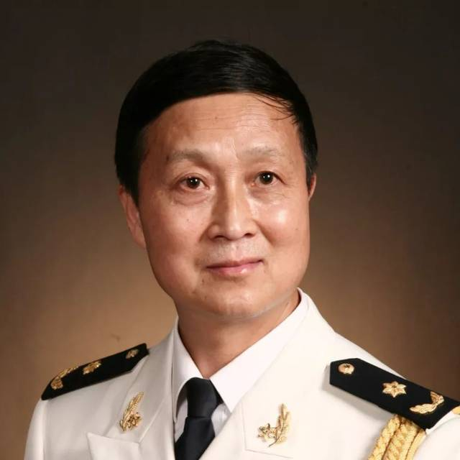
作者简介
黄传会（1949—），中国报告文学学会常务副会长，中国作家协会第七届全委会委员，历任海军政治部创作室创作员、副主任、主任，专业技术3级，享受国务院政府特殊津贴。著有长篇报告文学：《托起明天的太阳——希望工程纪实》《中国山村教师》《中国贫困警示录》《我的课桌在哪里——农民工子女教育调查》《中国海军三部曲》《为了那渴望的目光——希望工程20年纪实》《中国婚姻调壹》《中国新生代民工》。
其作品曾获庄重文文学奖、《当代》文学奖、第五届"五个一工程"优秀作品奖。2014年报告文学《中国新生代农民工》，荣获第六届鲁迅文学奖报告文学奖。

Slide 4
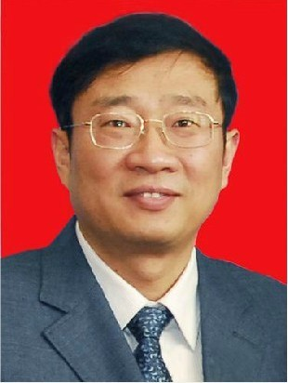
走进人物
罗阳(1961.6-2012.11.25)，辽宁沈阳人。研究员级高级工程师。歼15舰载机工程总指挥。 1999年享受政府特殊津贴。 沈阳飞机工业(集团)有限公司董事长、总经理、党委副书记。
2012年11月25日12时48分执行任务时，突发急性心肌梗死、心源性猝死，经抢救无效，在工作岗位上因公殉职，终年51岁
罗阳
(1961-2012)

Slide 5
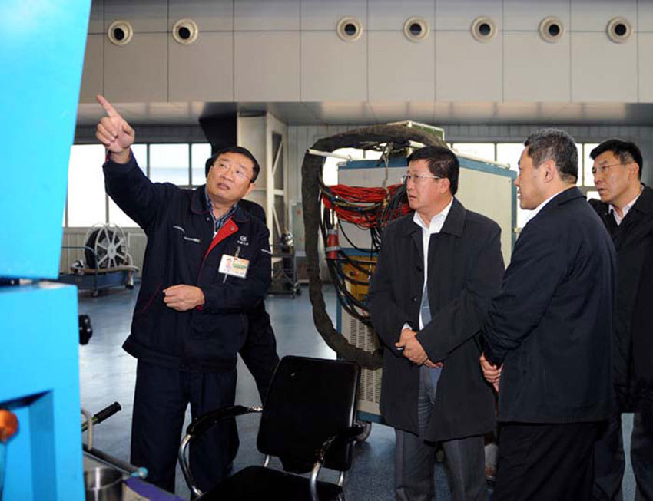
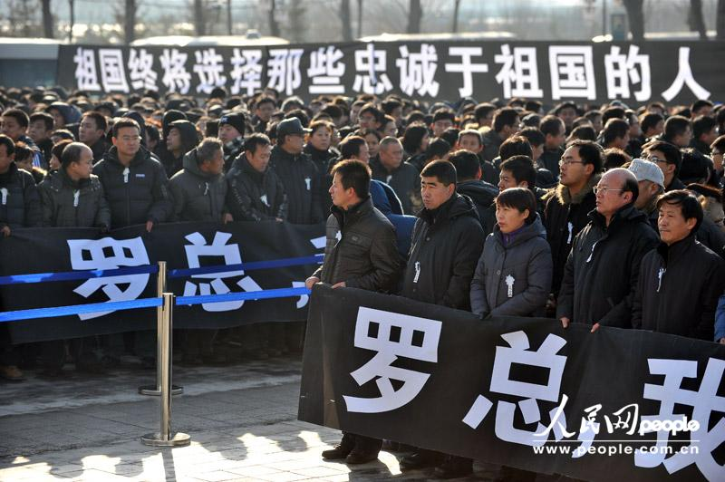
走进人物
罗阳生前工作
泪别罗阳

Slide 6
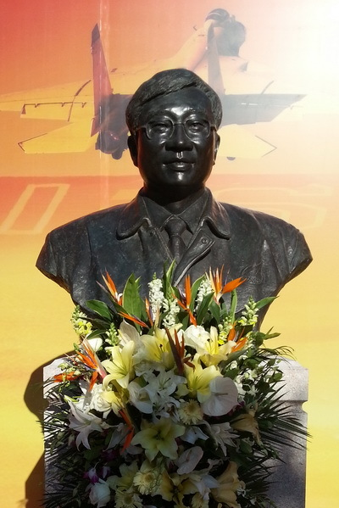
走进人物
中共中央总书记、中央军委主席习近平2012年11月26日作出重要指示，要求党员学习罗阳优秀品质和可贵精神。习近平指出，雷锋、郭明义、罗阳身上所具有的信念的能量、大爱的胸怀、忘我的精神、进取的锐气，正是我们民族精神的最好写照，他们都是我们"民族的脊梁"。
2012年，罗阳同志获得感动中国年度人物。

Slide 7
走进人物
2012年，感动中国年度人物——罗阳
颁奖词
【罗阳：长使英雄泪满襟】
如果你没有离开，依然会，带吴钩，巡万里关山。多希望你只是小憩，醉一下再挑灯看剑，梦一回再吹角连营。你听到了么？那战机的呼啸，没有悲伤，是为你而奏响！

Slide 8
走进人物

Slide 9
文体知识
报告文学是一种在真人真事基础上塑造艺术形象，以文学手段及时反映现实生活的文学体裁。
报告文学简单地说就是运用文学艺术形式真实、及时地反映社会生活事件和人物活动的一种文学体裁，具有“文学轻骑兵”的作用。特征是写真纪实。报告文学兼有文学性、新闻性和政论性三种特点。

Slide 10
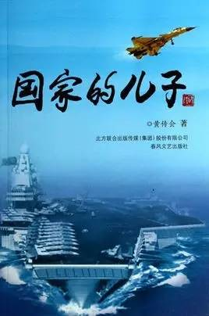
了解著作
《国家的儿子》是一部以航空英雄罗阳的生平事迹和几代航空人实干兴邦、奋斗强国的精神为题材的长篇报告文学。全书由10章组成，以倒叙的笔法，从罗阳同志生命最后的八天入手，一天一天记录了罗阳同志经历的每时每刻的考验和心情。
第一章 生命的最后时刻
第二章 壮行
第三章 撒开了是满天星
第四章 坚守
第六章 新官上任不烧火
第七章 一切为了航母
第八章 生命线
第九章 本色
第十章 英魂永驻海天
后记
主要参阅书目

Slide 11
梳理内容 概括事迹
梳理文本，用简洁的语言概括每一部分的主要内容。
第一部分（2012年11月18日）：罗阳登上辽宁舰，与总设计师孙聪、副司令员张永义见面。
第二部分（11月19日至21日）：罗阳为舰载机的最后试验及后续保障做准备。
第三部分（11月22日）：罗阳在舰载机首次着舰起飞试验前夜的激动心情。
第四部分（11月23日至24日）：罗阳现场感受歼15航母舰载机首次着舰起飞试验。
第五部分（11月25日）：罗阳因公殉职，悲壮离世。

Slide 12
梳理内容 概括事迹
本文是一篇报告文学，真实再现了英雄罗阳壮丽人生的最后七天八夜，阅读课文内容，整体感知课文，作者选取了哪些材料来叙写了这位英雄人物。
1、打电话协调试飞前的各种问题，罗阳乘直升机去航母上参加舰载机试飞工作，他前期曾立军令状如期完成设计制造任务。
2、领受任务，勇担重担，殚精竭虑，细致检测每个系统，不负党和人民的半个世纪的重托。
3、夜不能寐，压力虽大，但对自己的任务和使使命充满着必胜的信心。
4、舰载机成功着舰，滑跃起飞，航母工程取得了决定性胜利，罗阳却病了。
5、因公殉职，英年早逝。

Slide 13
品味语言 感悟精神
揣摩与品味文中语言，体会作者展示人物的精神世界。
殚精竭虑，尽职尽责
（1）天刚蒙蒙亮，罗阳便忙开了。
（2）他再一次了解歼15的状态，罗阳回答的非常认真：“军无戏言”
（3）罗阳情深意切地对员工们说:“这不是普通的型号.....，就要千出个长子的样子来!”
（4）那几日，白天，罗阳手里拿着小本子；晚上，他去参加海试协调会。
（5）他拿了厚厚的数据表，将关键数据记在小本子上，大家都忙，不要麻烦大家了……罗阳还是不当会事：“不用了”一定别忘了……罗阳就是这样，心中时刻想着他人……
（6）罗阳轻轻吧了口气，“唉，我都不知道星期几了……”。
(细节描写)
(语言描写)
不畏困难，果断自信
(语言描写)
敢于担当，果断自信
(行动描写)
殚精竭虑，忠于事业
(语言描写)
替他人着想
(语言描写)
忘我奉献

Slide 14
品味语言 感悟精神
罗阳的性格特点：认真严谨，不畏困难，果断自信，沉稳低调，做事考虑他人。
矢志报国，不甘人后的爱国精神。
言而有信的诚信意识。
航空人强烈的责任感、使命感，勇挑重担、敢负责任。攻坚克难、勇攀高峰的拼搏精神。
兢兢业业，严谨认真，一丝不苟的敬业精神。
鞠躬尽瘁，舍身忘我的奉献精神。
心系他人，淡泊名利的处事态度。
【罗阳精神】

Slide 15
鉴赏技巧 学会写法
(一)着力体现真实性
本文在选材、结构安排、表现典型人物品格等方面较好地体现了报告文学作品的真实性特点。
1、精心选材，勾勒人生历程。作者根据主旨表达的需要，选取了人物在舰上的有关事迹，生动再现了罗阳在生命最后时刻的工作情况，并通过巧妙穿插、补充相关背景资料，简要勾勒了罗阳的人生历程，真实地刻画了这一时代楷模的光辉形象。如通过写罗阳与副司令员等人的见面，连续几天了解舰上情况，试验前夜激动难眠，现场感受舰载机试验成功，强忍病痛离舰等材料，表现了人物恪尽职守、勤勉工作的特点。

Slide 16
鉴赏技巧 学会写法
2、以时间为序，叙事脉络清晰。
文章从第一天(2012年11月18日)罗阳登上辽宁舰写起，到最后一天(11月25日)上午他因公殉职结束，按时间顺序依次叙写，较完整地再现了罗阳在辽宁舰上的工作、生活情况。全文线索明确，叙事脉络清晰，便于读者理解把握。补充说明的材料穿插其间，前后衔接自然。每一部分(即一个独立的时间段)的人物活动，也大都是按照具体的时间顺次展开。

Slide 17
鉴赏技巧 学会写法
3、人物典型，体现时代精神。罗阳是知识分子的杰出代表，为我国航空科技事业作出了突出的贡献。他怀着一颗赤诚的爱国心，鞠躬尽瘁，无私奉献。本文着力表现了这一典型人物的优秀品格和可贵精神，在题材选择上具有鲜明的时代特色和真实性。罗阳身上体现的时代精神是忠于事业，敢王担当，无私奉献。

Slide 18
鉴赏技巧 学会写法
(二)注重突出现场感
本文善于运用生动的语言真实再现具体的场景，文中多处场景描写都具有强烈的现场感，请找出场景描写的例句。
如：“在震天动地的轰鸣声中，“空中飞鲨”的两个主轮在触到航母甲板的同时，机腹下的尾钩牢牢地钩住了甲板上的第二道阻拦索。刹那间，疾飞如箭的“空中飞鲨”，在阻拦索系统的作用下，滑行数十米后，平稳地停了下来。
这段场景描写生动形象地展现了舰载机的着舰过程，舰载机带着震耳的轰鸣由疾飞如箭的速度。平稳停下，画面惊险，气势壮观，描写精彩，感染力强。

Slide 19
鉴赏技巧 学会写法
如：500米……200米……100米……当离医院不到50米时，罗阳喘不过气来，昏厥了过去……
小王从车上跑下，声嘶力竭地喊着:“医生……医生……”
作者刻意用数字的递减表示离医院越来越近了，传达出希望罗阳能坚持住的心愿，但不到50米时罗阳昏厥了，暗示出了人们心中的不情愿和遗憾；后面从司机下车的动作、声嘶力竭的呼喊写出了司机的急迫心情和希望医生抓紧救治罗阳的渴盼，场景真实感人，催人泪下。

Slide 20
鉴赏技巧 学会写法
(三)多种方法写人物为了刻画人物的特点，作者采用了语言、心理、细节等多种描写方法，请找出本文运用细节，心理和语言描写的语句。
1、第二部分用罗阳在开工仪式上的讲话，形象地展示了人物强烈的事业心和放于担当、不负重托的胸襟气度。
2、第三部分，作者通过细致的心理刻画和生动的对话描写，形象地揭示了人物心中承受的压力和面对挑战的自信，既真实又感人。作者还善于选取细节来刻画人物，例如第五部分中的两个细节，非常自然地展现了罗阳处处为别人考虑的优秀品格，令人赞叹。值得注意的是，作者还写了与罗阳志同道合、相互鼓励的战友(如孙聪等)这些人物与主要人物相互映衬，展现了航空人英雄群体的精神风貌。

Slide 21
总 结
罗阳曾说过:“沈飞是共和国航空工业的“长子’，就要勇于挑重担，敢于负责任，就要功干出个长子的样子来!”。罗阳精神的伟大之处在于他始终把自己看成是“国家的儿子强烈的责任意识和担当意识是罗阳那种“长子”情结的鲜明体现，这也是作者在深)采访之后的深刻感悟。同时，罗阳是一批被称为“国家之子”的中国航空科技界老前辈的事业继承人，也勇敢地接手前人未竟的事业，自觉地归人了“国家之子”的行列。
“国家的儿子”是一个蕴丰富、意味深长的称呼。

Slide 22
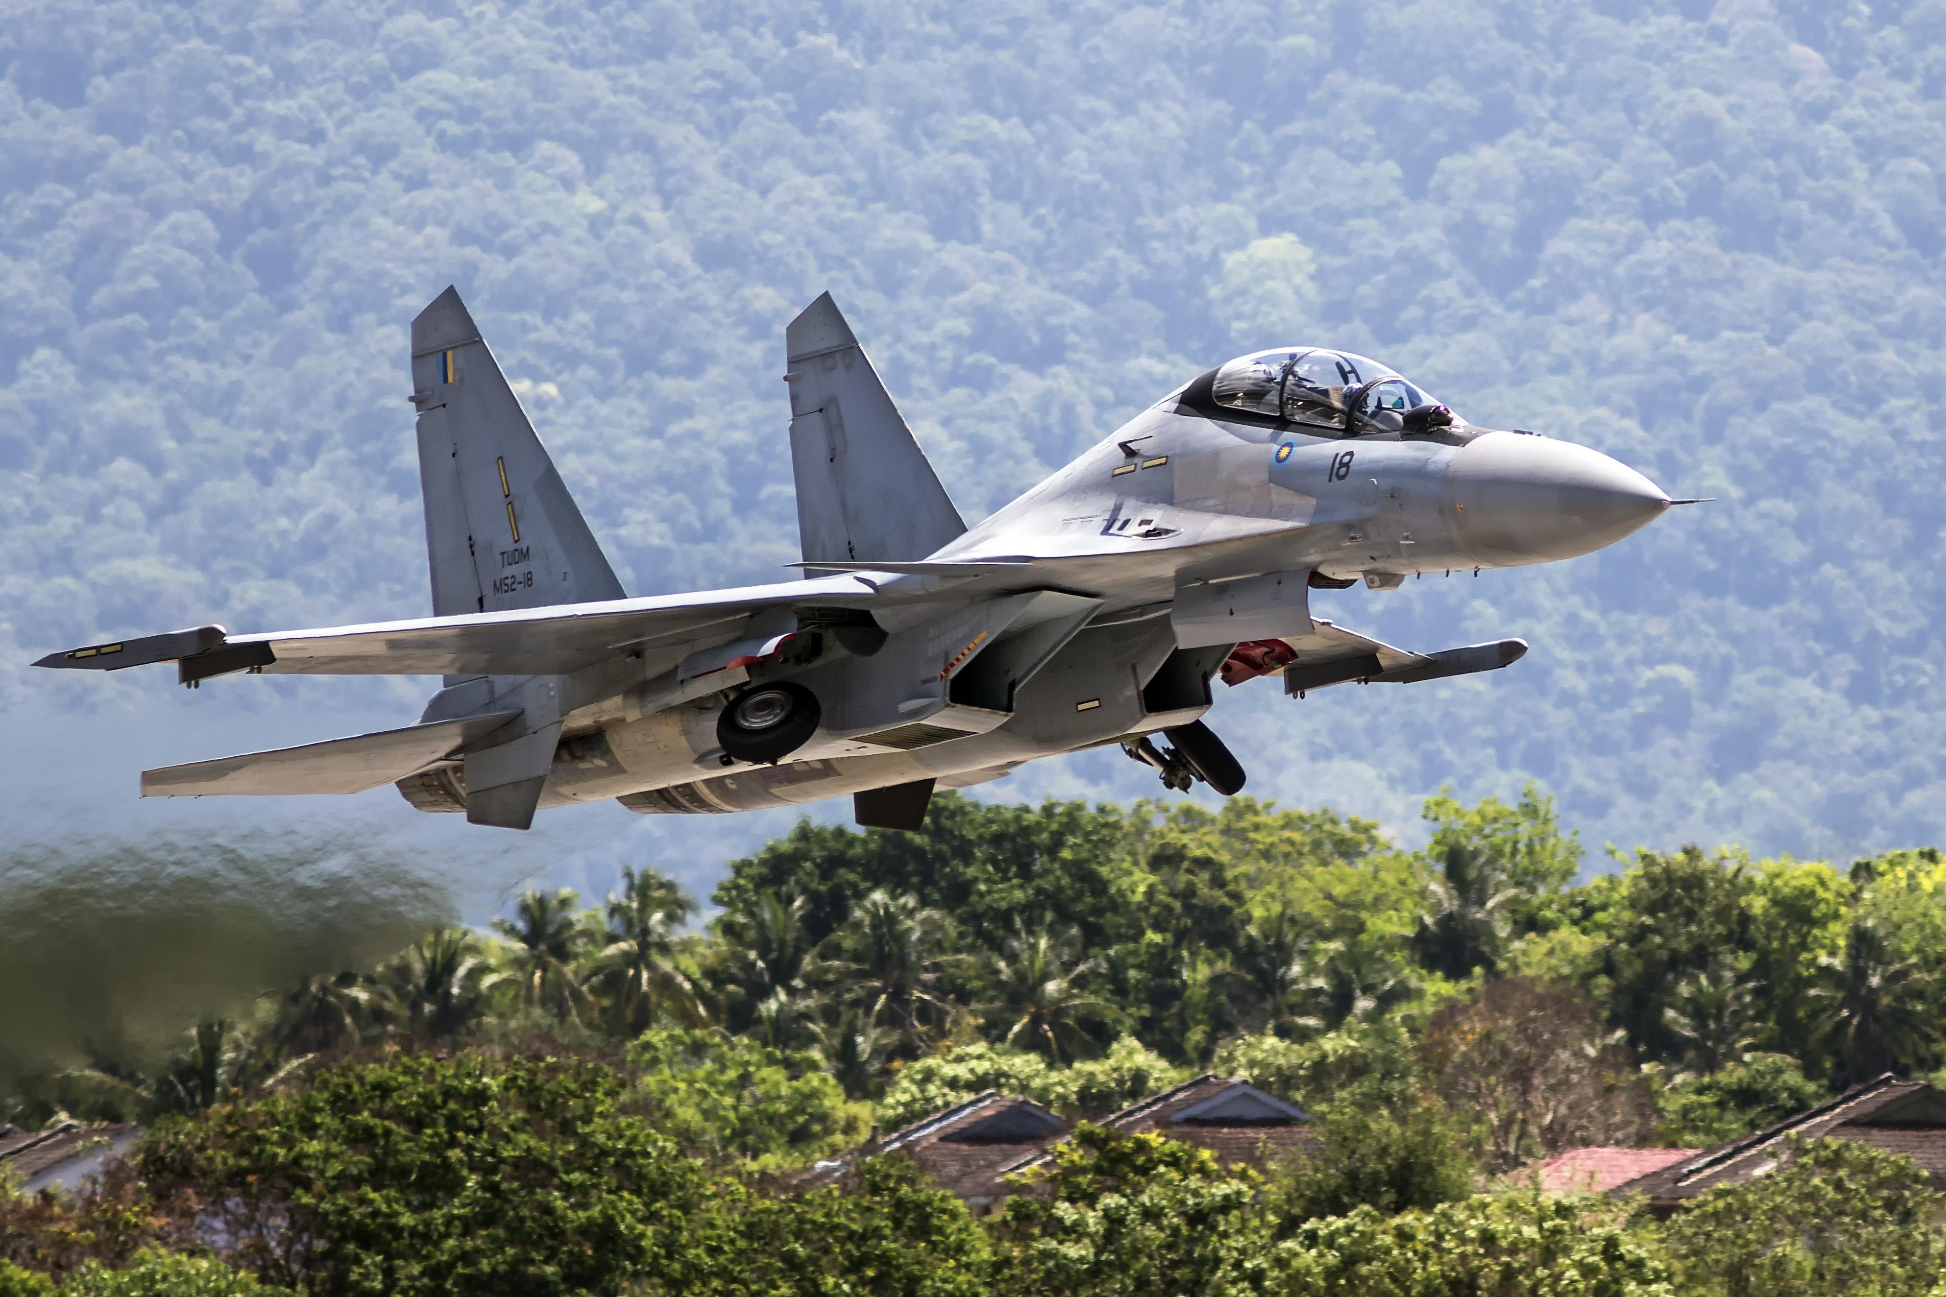
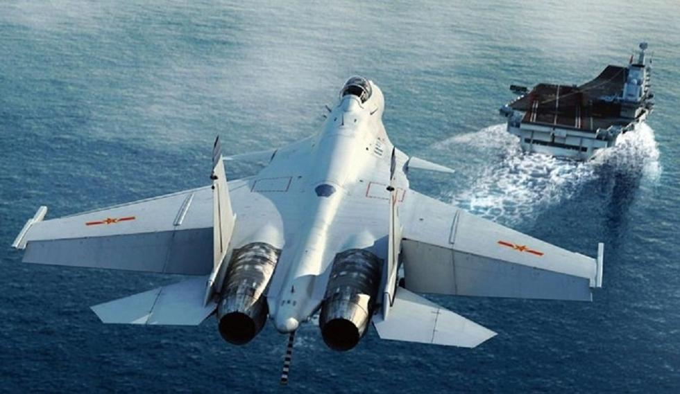
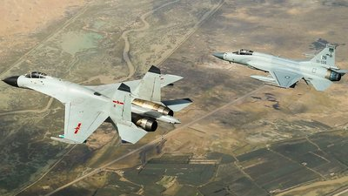
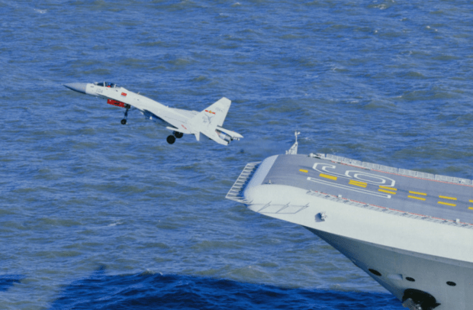
歼15
歼15：中国研发的第一种重型双发舰载战斗机，在罗阳的指挥下，于2012年11月成功地完成了在辽宁舰上起降的任务，标志着中国舰载航空兵开始形成战斗力。

Slide 23
才见霓虹君已去，英雄谢幕海天间。
感悟：
读《国家的儿子》，收获一份缅怀，一份精神，一份崇敬。

